Slide 1

Projekat za stručnu praksu
Klasifikacija klijenata banke
Praktikant: Milica Anđelković

Slide 2
Uvod
Šta je problem?
Šta je uzrok problema?
Na koji način taj problem može biti otklonjen?
Koje su interesne grupe klijenata?

Slide 3
Abstrakt
1. Razumevanje poslovnog problema
2. Razumevanje podataka
3. Priprema podataka
4. Modeliranje
5. Evaluacija modela
6. Zaključci
7. Preporuke za poboljšanje

Slide 4
1. Razumevanje poslovnog problema
Poslovni problem:
pad prihoda u portugalskoj banci
osnovni uzrok: klijenti ne oročavaju novac kod njih
rešenje: identifikovati interesne grupe među postojećim klijentima i usmeriti markentišku kampanju na njih
Cilj:
pomoći banci da identifikuje klijente koji bi oročili novac
pružanje uvida u strukturu klijenata banke
primenom tehnika mašinskog učenja predvideti da li će klijent da oroči novac u banci ili ne

Slide 5
Posmatrane varijable:
Age – godine starosti klijenata
Job – tip posla (admin., management, service, bluecollar, housemaid, student, retired, entrepreneur, self-employed, technician, unemployed i unknown)
Marital – bračni status klijenata (single, married, divorced, unknown)
Education – obrazovanje klijenata (basic.4y, basic.6y, basic.9y, highschool, professional course, university degree, illiterate, unknown)
Default – da li klijent ima/imao problem u otplati kredita (no, yes, unknown)
Housing – da li je klijent korisnik hipotekarnog kredita (no, yes, unknown)
Loan – da li je klijent korisnik keš kredita (no, yes, unknown)
Contact – na koji način je klijent kontaktiran (cellular, telephone)
Month – u kom mesecu je klijent kontaktiran (mar, apr, may, jun, jul, aug, sep, oct, nov, dec)
Day of week – kog dana u nedelji je klijent kontaktiran (mon, tue, wed, thu, fri)
Duration – koliko je dugo trajao poziv (ukoliko je odgovor 0s onda je y = „no“)
Campaign – koliko puta je klijent bio kontaktiran tokom kampanje
Pdays – koliko dana je prošlo od kada je klijent kontaktiran u prethodnoj kampanji
Previous – koliko puta je klijent bio kontaktiran tokom prethodne kampanje
Poutcome – kakav je bio ishod prethodne kampanje (success, faillure, nonexistent)
Y – da li je klijent oročio novac (yes, no)

Slide 6
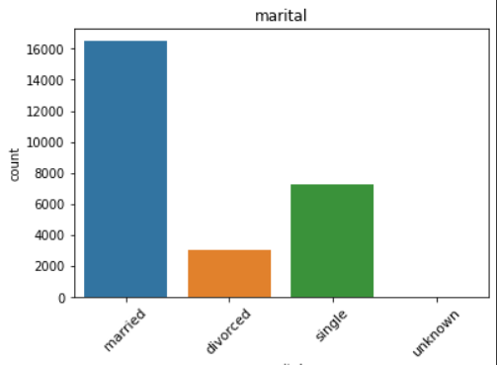
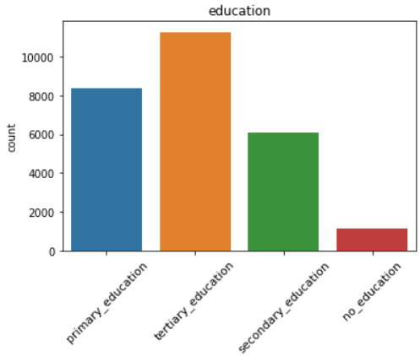
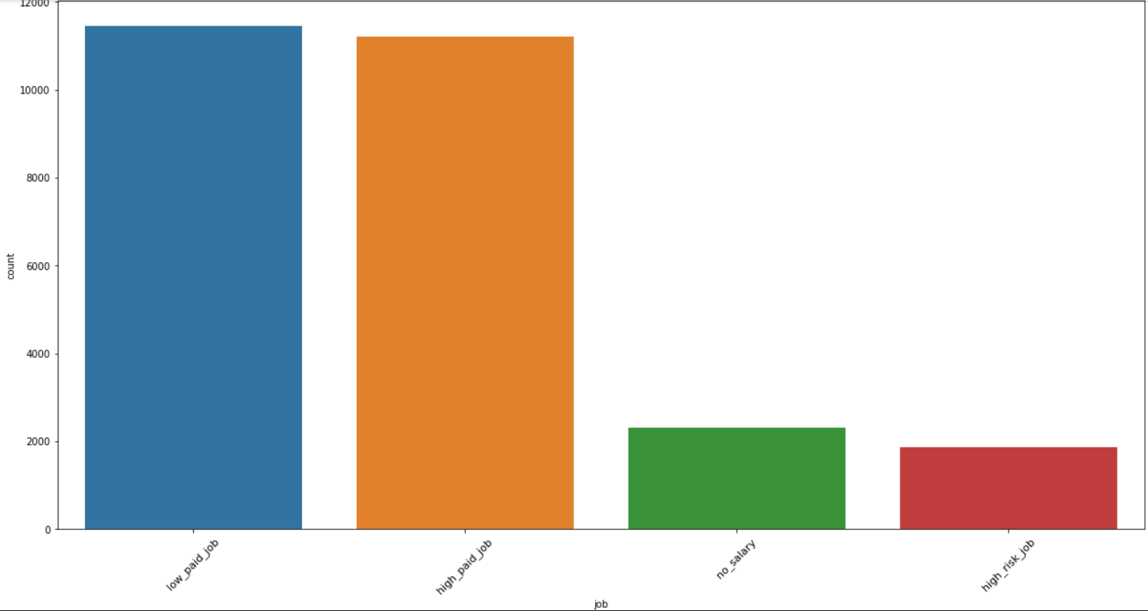
2. Razumevanje podataka

Slide 7
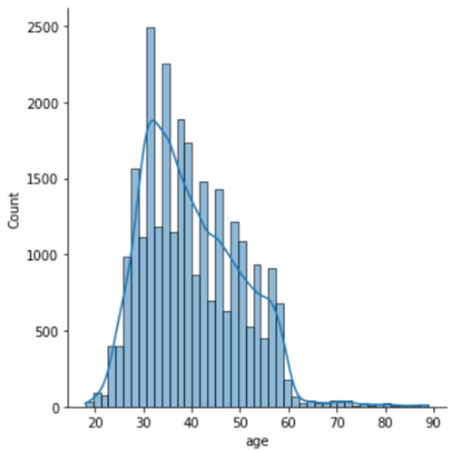
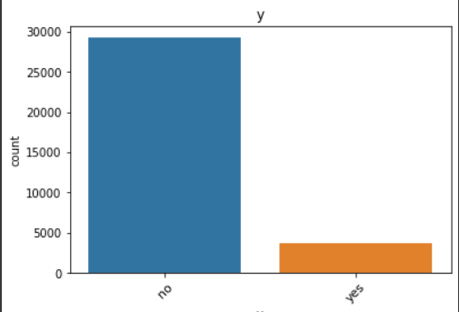
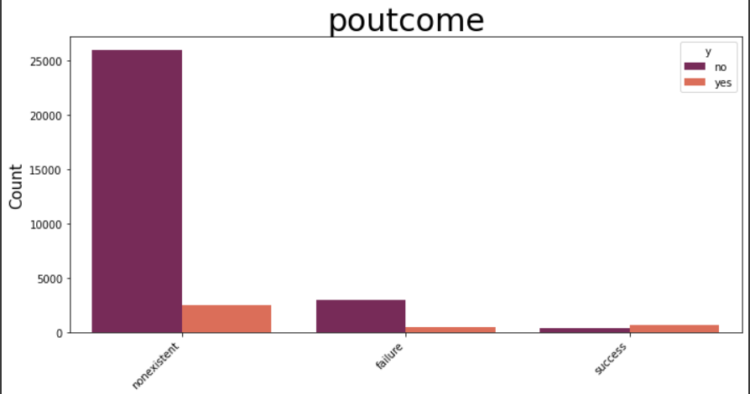

Slide 8
3. Priprema podataka
Priprema podataka je sprovedena kroz sledeće aktivnosti:
Čišćenje ekstremnih vrednosti (outlier-a) obrisano oko 18% uzorka
Izbačene varijable „pdays“, „poutcome“ razlog: homogenost
i „previous“
Encoding kategorijskih varijabli LabelEncoder i OrdinalEncoder
Provera zavisnosti između kategorijskih „housing“ i „loan“ ne utiču na krajnji ishod
varijabli
Matrica korelacije
Problem nebalansiranih podataka SMOTE metoda
Skaliranje podataka StandardScaler

Slide 9
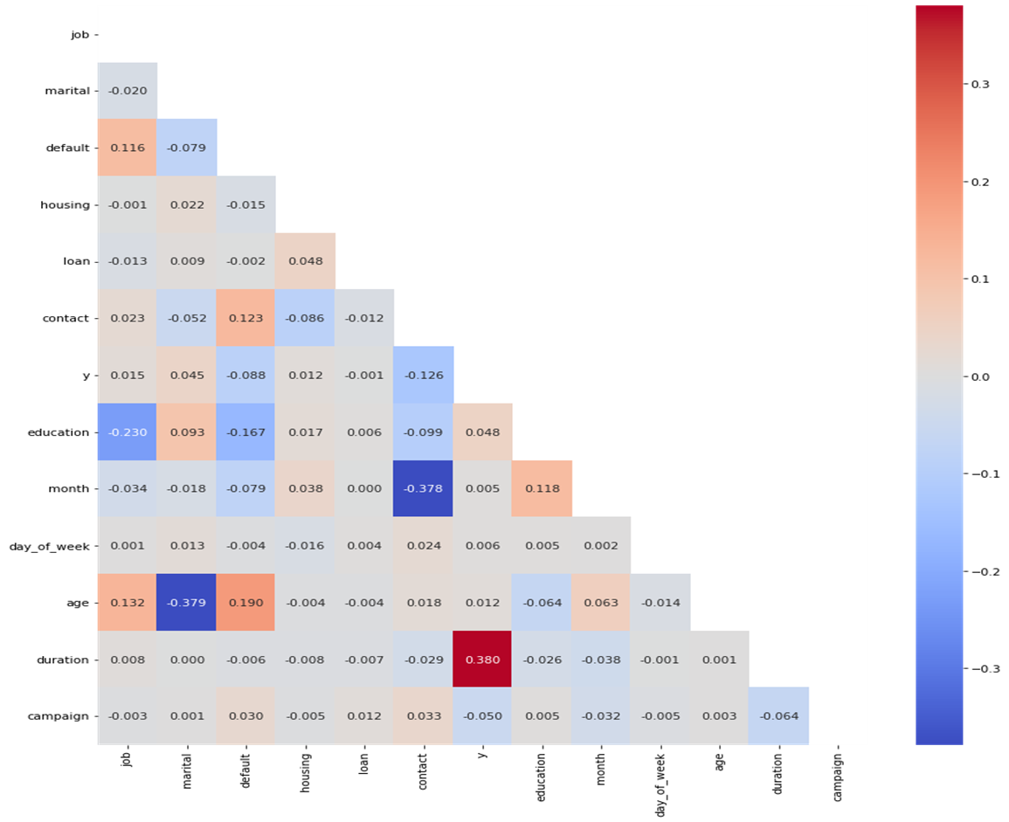
Matrica korelacije

Slide 10
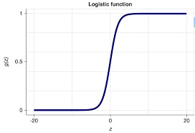
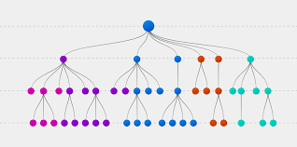
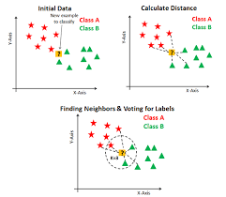
4. Modeliranje
Logistička regresija (LogisticRegression)
Stablo odlučivanja (DecisionTree)
K – najbližih suseda (KNN)

Slide 11
5. Evaluacija modela

Slide 12
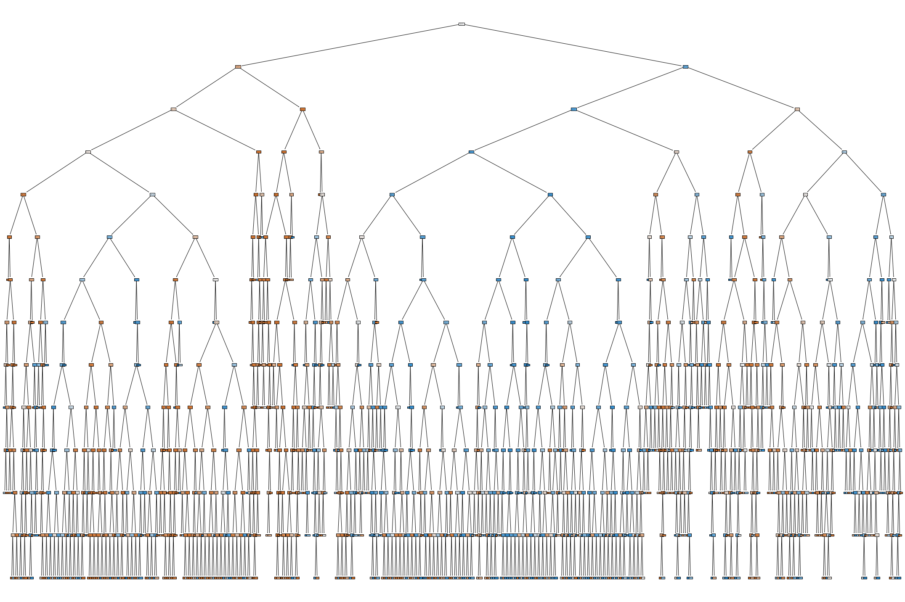

Slide 13


6. Zaključci
Najbolji model
Lojalni klijenti
Varijabla „Posao“
tačnost: 93,6882%, FP: 3,06%

Slide 14








Varijabla „Mesec“
Varijabla „Godine“
maj i avgust
septembar, oktobar, decembar, mart
Varijabla „Kontakt“
od 17 do 25 godina
od 25 do 35 godina
od 35 do 55 godina
preko 60 godina

Slide 15

Klijent: Jane Doe – student
Uzrast: 17-25 godina
Obrazovanje: sekundarno ili tercijarno
Posao: student ili nezaposlen
Primanja: niska ili nestabilna
Spremnost na štednju: niska
Bračni status: single

Slide 16
Klijent: Jane Doe – target
Uzrast: 25-35 godina
Obrazovanje: tercijarno
Posao: visko plaćeni poslovi
Primanja: visoka
Spremnost na štednju: velika
Bračni status: single ili u braku

Slide 17
Klijent: Jane Doe – bluecollar
Uzrast: 35-55 godina
Obrazovanje: primarno ili sekundarno
Posao: nisko plaćeni poslovi
Primanja: niska
Spremnost na štednju: niska
Bračni status: u braku ili razveden

Slide 18
Klijent: Jane Doe – penzioner
Uzrast: preko godina
Obrazovanje: pretežno primarno
Posao: penzioner
Primanja: niska
Spremnost na štednju: visoka
Bračni status: u braku

Slide 19
7. Preporuke za poboljšanje predikcije
podaci o visini stope na oročeni depozit
koje je vreme na koje se novac oročava
u skupu nema dovoljno klijenata koji su svoj novac stavili na štednju
podaci o stanju na tekućem računu svakog klijenta i frekvencija potrošnje
podaci o posedovanju kreditne kartice
podaci o upotrebi ebanking mobilne aplikacije
makroekonomski podaci o stabilnosti i poverenju u bankaski sektor

Slide 20

Hvala na pažnji!

